Slide 1


ỦY BAN NHÂN DÂN QUẬN LONG BIÊN
TRƯỜNG TIỂU HỌC ĐÔ THỊ VIỆT HƯNG
BÀI GIẢNG ĐIỆN TỬ
KHỐI 3
MÔN: TIẾNG VIỆT

Slide 2



Khởi động

Slide 3


Slide 4

Nói và nghe
Trao đổi: em đọc sách báo

Slide 5






Trao đổi.

Slide 6

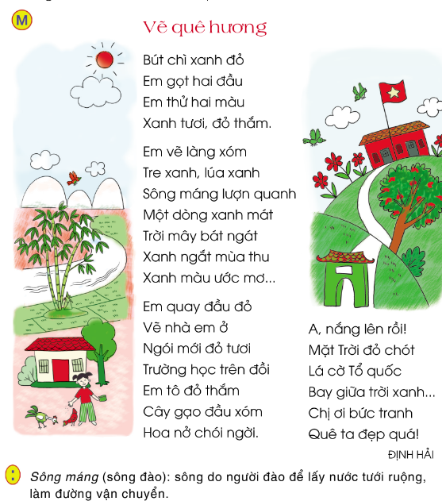
1. Kể hoặc đọc lại một câu chuyện (bài thơ, bài văn) về cảnh đẹp quê hương, đất nước mà em đã đọc ở nhà.

Slide 7
1. Kể hoặc đọc lại một câu chuyện (bài thơ, bài văn) về cảnh đẹp quê hương, đất nước mà em đã đọc ở nhà.
Ví dụ: Quê Hương
Tác giả: Nguyễn Đình Huân
Quê hương là một tiếng ve
Lời ru của mẹ trưa hè à ơi
Dòng sông con nước đầy vơi
Quê hương là một góc trời tuổi thơ
Quê hương ngày ấy như mơ
Tôi là cậu bé dại khờ đáng yêu
Quê hương là tiếng sáo diều
Là cánh cò trắng chiều chiều chân đê
Quê hương là phiên chợ quê
Chợ trưa mong mẹ mang về bánh đa
Quê hương là một tiếng gà
Bình minh gáy sáng ngân nga xóm làng
Quê hương là cánh đồng vàng
Hương thơm lúa chín mênh mang trời chiều
Quê hương là dáng mẹ yêu
Áo nâu nón lá liêu siêu đi về
Quê hương nhắc tới nhớ ghê
Ai đi xa cũng mong về chốn xưa
Quê hương là những cơn mưa
Quê hương là những hàng dừa ven kinh
Quê hương mang nặng nghĩa tình
Quê hương tôi đó đẹp xinh tuyệt vời
Quê hương ta đó là nơi
Chôn rau cắt rốn người ơi nhớ về.

Slide 8

Chiều trên sông quê
Chiều rơi xuống bờ sông ấu thơ
Vẳng tiếng vạc kêu, gió hững hờ
Ngư lão kéo chài khua khua nước
Dẫu có một mình chẳng bơ vơ
Xa xa đo đỏ nắng chiều xa
Lộp cộp cầu tre ngân khúc ca
Diều ai cất sáo du dương thế?
Đêm đã rớt rơi lối về nhà…
Quê hương ta đấy, thân thương quá!
Sông chảy về đâu sao cứ trôi?
Bao nhiêu cũng sẽ về cõi cội
Chừ đây quê hương, ta với tôi…

Slide 9


2. Trao đổi về câu truyện (bài thơ, bài văn) em đã đọc.

Slide 10


Kể cho nhau nghe câu chuyện của mình. Những bạn chưa chuẩn bị được câu chuyện (bài thơ, bài văn) để kể (đọc) có thể tự bài thơ Vẽ quê hương trong SGK.

Slide 11


Gợi ý
+ Em thích nhân vật (hoặc chi tiết, hình ảnh) nào trong câu chuyện (bài thơ, bài văn) đó? Vì sao?
+ Câu chuyện (bài thơ, bài văn) đó nói lên điều gì?

Slide 12
Nội dung
Trong bài thơ Quê Hương, em thích nhất hình ảnh so sánh quê hương với đồng lúa vàng. Theo em, đây là một hình ảnh điển hình của làng quê Việt Nam với những đồng lúa vàng óng trải dài đến tận chân trời. Mùi lúa chín thơm phảng phất trong nắng chiều, thấp thoáng bóng dáng những người nông dân cần mẫn. Khung cảnh ấy tạo một cảm giác bình yên và để lại cho em rất nhiều ấn tượng.

Slide 13


TRAO ĐỔI TRƯỚC LỚP

Slide 14



Hoạt động sau giờ học.
Kể lại cho người thân nghe

Slide 15



Củng cố dặn dò

Slide 16


Tạm biệt và hẹn gặp lại

